Slide 1
Химиялық қосылыстар- Chemical compounds
Химиялық формула –заттың құрамын химиялық элемент таңбалары және индекстері көмегімен шартты түрде бейнелеу.
Индекс - затттың құрамындағы элементтердің атом санын көрсетеді. - Index
Коэффициент-бір-бірімен бойланыспаған бөлшектер санын көрсетеді - Coefficient
Химиялық формула
Индекс
Коэффициент
5Н2SO₄

Slide 2
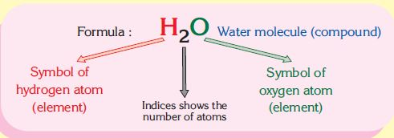

Slide 3
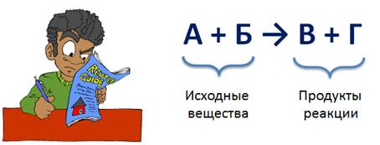
Химиялық теңдеу – химиялық формулалар мен белгілердің көмегімен химиялық реакцияны шартты түрде жазу.
Химиялық реакция – chemical reaction
Химиялық теңдеу - A chemical equation
Реагенттер- Reagents
Өнім - Product
Бастапқы
заттар
Reagent
Өнімдер
Product

Slide 4
Зат массасынын сақталу заңы
Р + О₂→
Са + О₂ →
Мg + O₂ →
Fe + HСl →
СН₄ + О₂ →
Химиялық теңдеулерді құрып, коэффициенттерін қойындар, зат массасынын сақталу заңын тұжырымдандар.

Slide 5
Сөзбен жазылған теңдеу
Тапсырма. Химиялық формулалар үшін теңдеудегі бос орындарға толтырыңыз.
… + … → carbon (IV) oxide
….. + chlorine → фосфора (V) хлориді
Тапсырма. Сөзбен жазылған реакцияларды формулалардың көмегімен реакция теңдеуі түрінде жазындар, коэффициенттерді қойып және олардың жалпы қосындысын көрсететіңдер.
Реакция теңдеуіндегі коэффициенттерді қандай қағида бойынша қойдыңдар?
sulfur (VI) oxide + …. → sulfuric acid
sulfuric acid + … → темір (II) сульфаты +hydrogen

Slide 6
Берілген жұп заттар әрекеттескенде жүретін химиялық реакция теңдеуін аяқтаңдар:
Сu + О₂ =
Na + Cl₂ =
К+P =
Mg + О₂=
Химиялық теңдеулерді теңестіріңдер
І топ
K + Cl₂ = KCl
Ba + O₂ = BaO
Ag + S = Ag₂S
Al + Cl₂ =AlCl₃
P + O₂ = P₂O₅
ІI топ
K+О₂ = K₂O
Ca+O₂ =CaO
Na + S = Na₂S
Fe + Cl₂ = FeCl₃
P + O₂ = P₂O₃

Slide 7
Химиялық реакциялардың типтері
Types of chemical reactions
Synthesis - Қосылу
Decomposition – Айырылу
Single replacement – Орын басу
Double replacement – Алмасу

Slide 8
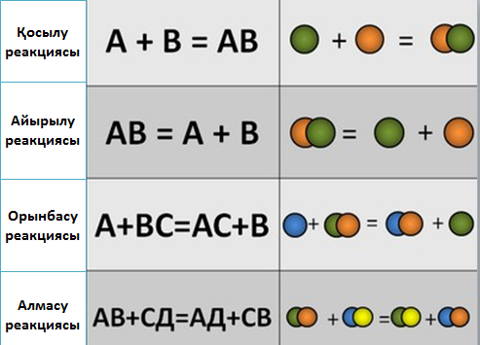

Slide 9
Қышқыл – Кислота – Acid
Натрий сульфаты – Сульфат натрия – Sodium sulfate
Металдардың белсенділік қатары – Ряд активности металлов – Reactivity serials of metals
Тотығу – Окисление – Oxidation
Оксид – Оксид – Oxide
Су булары – Пары воды – Water vapour
Салқын су – Холодная вода – Cold water
Ыстық су – Горячая вода – Hot water
Гидроксид – Гидроксид – Hydroxide
Металдар коррозиясы – Коррозия металлов – Metal corrosion
Тат – Ржавчина – Rust
Тұз – Соль – Salt
Ығыстыру – Вытеснять – Displace

